Slide 1
Les concepts en C++20 : Index
Avant C++20 : SFINAE
Contraindre ses fonctions / classes avec des concepts
Écrire ses propres concepts
Les messages d’erreur
Quelques notions avancées sur les concepts
Des questions ?

Slide 2
Précisions
La présentation essaie d’être exhaustive mais omet volontairement certains détails jugés compliqués et / ou superflus.
Le vocabulaire utilisé essaie d’être le plus proche de celui utilisé par le standard / cppreference, mais peut parfois être mal utilisé.
Certains bouts de code ne compilent pas (pour les garder simples et courts). Il manque notamment souvent des « typename » avant des membres de types template.
Il y a très certainement quelque erreurs qui se sont glissées dans la présentation, mais globalement ça devrait aller.

Slide 3
Les concepts en C++20
Avant C++20 : SFINAE

Slide 4


Overload resolution
Le compilateur créé une liste des fonctions dont le nom et et les arguments correspondent à celui de l’appel.
Il trie ces fonctions selon des règles, puis sélectionne celle ayant la plus haute priorité pour l’appelle.
Si plusieurs fonctions ont la plus haut priorité, une erreur d’appel ambigu est levé.

Slide 5
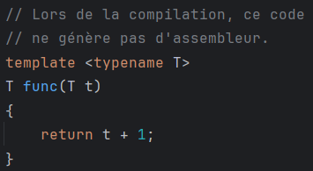
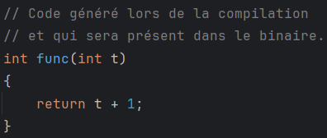

Instanciation de templates
Lorsqu’une fonction template a été choisi par l’overload resolution, elle est alors instanciée.
L’instanciation d’une fonction template consiste à remplacer les paramètres templates par le type concret qui doit être utilisé à la place, puis générer le code correspondant à cette fonction.

Slide 6
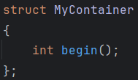
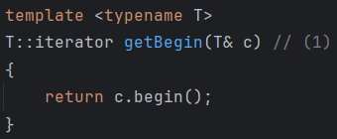
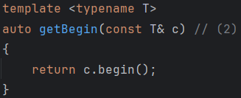
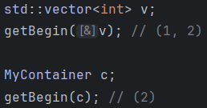
SFINAE : Substitution Failure Is Not An Error
Permet d’ignorer certaines fonctions / classes lors de la création de l’overload set si la substitution des paramètres templates dans le prototype de celle-ci causerait une erreur.

Slide 7
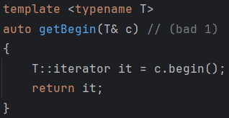
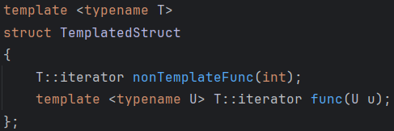
SFINAE : Substitution Failure Is Not An Error
ATTENTION : SFINAE ne s’applique que pour le prototype des fonctions / classes et uniquement pour les paramètres templates de la fonction / classe.

Slide 8
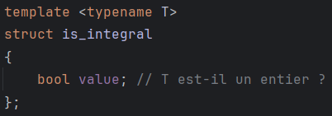
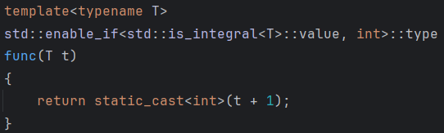
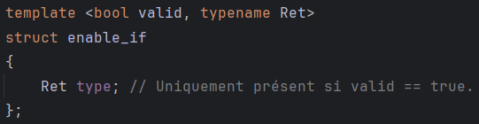
SFINAE : Exemple d’utilisation avec std::enable_if
SFINAE est plus couramment utilisé avec std::enable_if qui permet de « désactiver » certaines fonction selon la valeur d’un booléen.
Ce booléen est souvent construit en se basant sur les différentes templates présentes dans le header <type_traits>.

Slide 9
Les concepts en C++20
Contraindre ses fonctions / classes avec des concepts

Slide 10
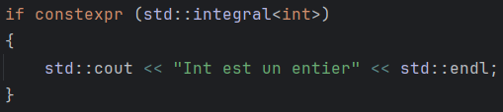
Qu’est-ce qu’un concept ?
Un concept est un prédicat qui est évalué sur des paramètres templates.
L’évaluation des concepts étant faite lors de la compilation, ils peuvent être utilisés dans des contextes constexpr.

Slide 11
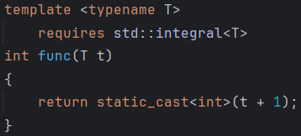
Contraindre une fonction avec « requires »
Pour contraindre une fonction, on utilise le mot clef « requires » pour former une « requires-clause ».
Les requires-clauses suivent le même principe que SFINAE, si elles ne sont pas satisfaites, la fonction contrainte est alors ignorée lors de l’overload resolution.

Slide 12
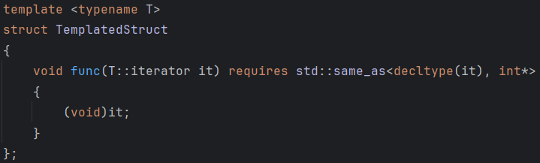
Contraindre une fonction avec « requires »
Les « requires-clause » peuvent aussi êtres placées après les paramètres de la fonction, ce qui change le scope accessible de la clause (accès possible aux paramètres).
Cette écriture permet aussi de contraindre des fonctions non-templates (mais templated, c’est à dire qu’elles sont dans une définition de template).

Slide 13
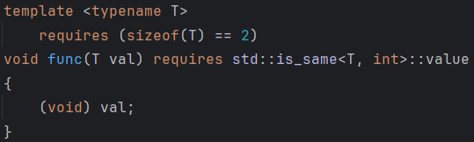
Requires-clauses sur des booléens
Les requires-clauses peuvent être utilisées avec n’importe quelles expressions booléennes, il n’est pas obligatoire des les utiliser avec des concepts.

Slide 14
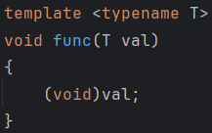
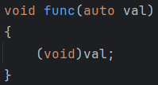
Nouveauté C++20 : Abbreviated function template
Depuis C++20, il est possible d’écrire des fonctions templates sans déclarer explicitement de paramètres templates.
C’est juste du sucre syntaxique, ça ne change rien fonctionnellement parlant. Le paramètre template ne sera plus nommé, pour l’utiliser il faudra passer par decltype.
équivalent à

Slide 15
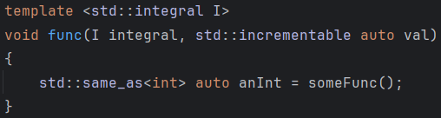
Constrained placeholder types
Partout où vous pouvez utiliser auto, vous pouvez ajouter une contrainte.
Dans la déclaration des paramètres templates d’une fonction / classe, vous pouvez remplacer « typename / class » par le nom d’un concept pour contraindre directement le paramètre.
Quand vous utilisez une de ces notations, le type contraint est ajouté automatiquement en tant que premier paramètre de la contrainte.
Attention : Seules les contraintes sur
les paramètres des fonctions sont
des contraintes « SFINAE-like », les
autres résulteront en erreur de
compilation si elles ne sont pas satisfaites.

Slide 16
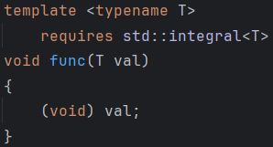

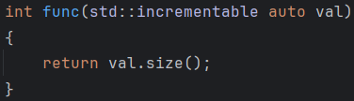
Avertissement sur les contraintes
Le placement des requires-clauses doit être constant entre la déclaration des fonctions et leurs définitions.
Il est possible d’appeler des fonctions sur un type contraint qui ne sont pas dans les requirements de la contrainte.
Si le type n’implémente pas cette fonction
cela résultera en une erreur de compilation.
DOIT être implémenté comme ça:

Slide 17
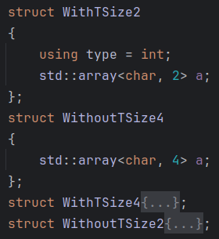
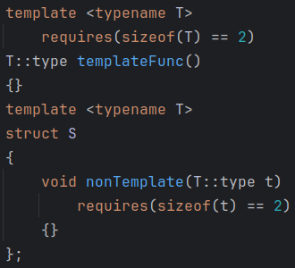
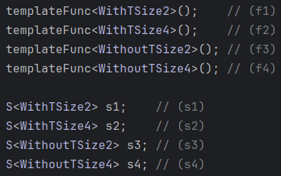
Exemple de cas d’utilisation des concepts
Différentes utilisations avec différents résultats :

Slide 18
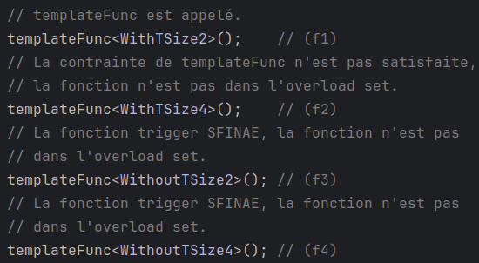
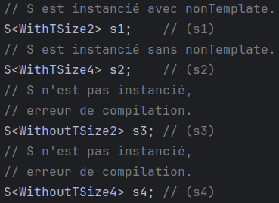
Exemple de cas d’utilisation des concepts
Différentes utilisations avec différents résultats :

Slide 19
Les concepts en C++20
Écrire ses propres concepts

Slide 20
Écrire un concept basique
Un concept est un ensemble de contraintes composés par des conjonctions (AND) et disjonctions (OR).
Ces conjonctions / disjonctions suivent les mêmes règles de court-circuit que les expressions booléenne classiques.
Une contrainte est une expression constexpr booléenne, potentiellement invalide suivant les règles SFINAE, auquel cas elle sera évaluée à false.
Un concept est satisfait si la conjonctions / disjonction (selon l’opérateur utilisé) de toutes ses contraintes évalue à true.

Slide 21
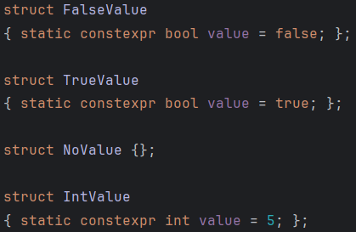
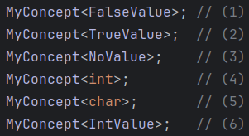
Écrire un concept basique : exemples
Exemple de concept avec plusieurs contraintes :

Slide 22
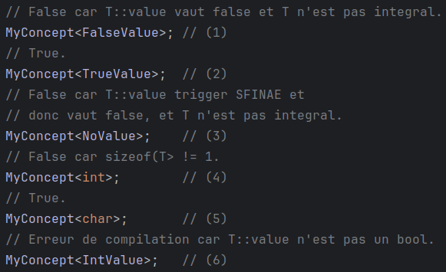
Écrire un concept basique : exemples
Exemple de concept avec plusieurs contraintes :

Slide 23

Écrire un concept basique : exemple avec correctif
Dans cet exemple, la compilation échoue car T::value a un type « int » ce qui n’est pas autorisé pour les contraintes.
Pour corriger ça, on peut s’appuyer sur le mécanisme de court-circuit pour vérifier le type de T::value avant de tester sa valeur.

Slide 24
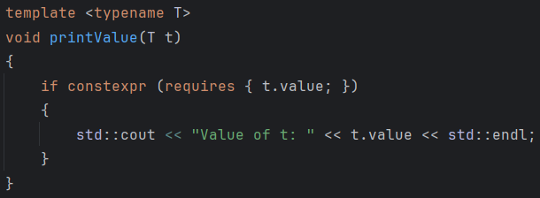
Les requires-expressions
Les requires-expressions permettent des créer des contraintes avec une syntaxe plus accessible.
Les requires-expressions sont composées de requirements, tous les requirements vérifient au minimum la validité d’une expression (en suivant les règles SFINAE).
Les requires-expressions sont constexpr et peuvent être utilisées dans n’importe quel contexte constexpr, même en dehors des concepts.
Une require-expression est
évaluée à true si tous ses
requirements sont satisfaits.

Slide 25
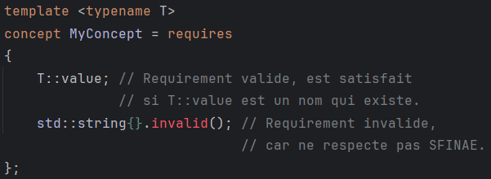
Les requires-expressions : simple requirements
Dans une requires-expression, chaque statement est un requirement différent.
Lorsqu’un requirement n’a pas de syntaxe particulière, il s’agit d’un simple requirement.
Les simple requirements vérifient qu’une expression est valide (en suivant les règles SFINAE).

Slide 26
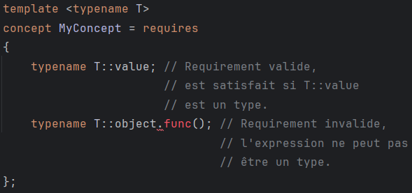
Les requires-expressions : type requirements
Un requirement préfixé du mot clé « typename » est un type requirement.
Le mot clé « typename » doit être suivi d’un nom (qui peut nommer n’importe quelle entité, comme un type, une variable, une fonction, etc).
Le requirement n’est satisfait que
si le nom suivant le mot clé
« typename » nomme un type.

Slide 27
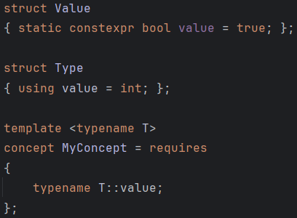

Les requires-expressions : requirements de type
Exemple d’utilisation des type requirements :

Slide 28
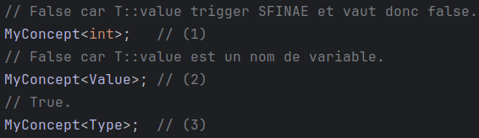
Les requires-expressions : requirements de type
Exemple d’utilisation des type requirements :

Slide 29
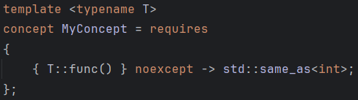
Les requires-expressions : compound requirements
Les compound requirements permettent de vérifier UNE contrainte sur le type d’une expression (et de vérifier si elle est noexcept ou non).
L’expression doit être entre accolades ({}), et la contrainte sur le type de retour après une flèche (->). Sa noexception est vérifiée avec le mot clef « noexpect » avant la flèche.
La contrainte utilise la syntaxe des placeholders, et le type de l’expression est inséré en tant que premier type de la contrainte (qui doit être un concept).

Slide 30
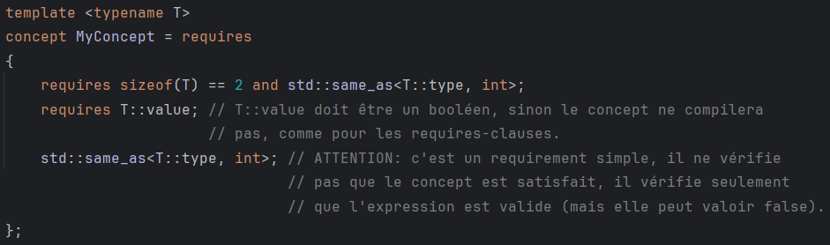
Les requires-expressions : nested requirements
Les nested requirements sont introduits avec le mot clef « requires ».
Ils vérifient que l’expression après le « requires » évalue à true.
Ils suivent exactement les mêmes principes que les requires-clauses.

Slide 31
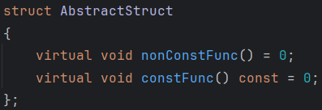
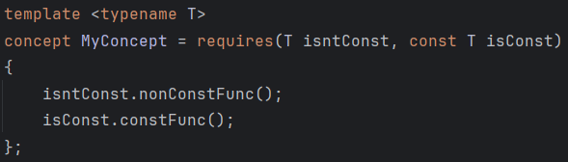
Les requires-expressions : créer des objets
Il est possible d’ajouter une liste de paramètres aux requires-expression.
Ces paramètres n’existent pas vraiment (ne sont jamais construits), ils sont juste utilisés pour pouvoir se référer à des objets d’un certain type afin de faciliter l’écriture de requirements.
N’étant jamais vraiment construits, ils peuvent être utilisés même avec des types abstraits (à partir de GCC 11).

Slide 32
Les concepts en C++20
Les messages d’erreur

Slide 33
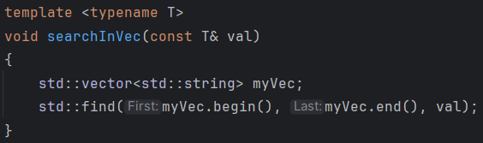
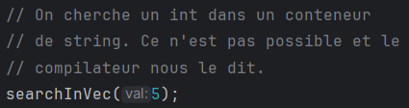
Fonctions contraintes : messages d’erreur plus courts
Appeler une fonction template non-contrainte peut donner des messages d’erreur très longs et difficiles à lire, dans l’exemple suivant GCC génère un message d’erreur de plus de 500 lignes :
Ici on peut comprendre la cause de l’erreur dans les 10 premières lignes, mais ce n’est pas toujours évident :

Slide 34
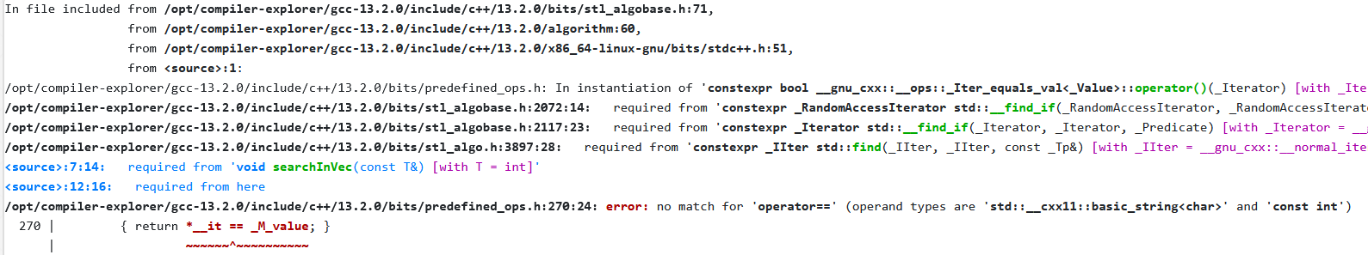
Fonctions contraintes : messages d’erreur plus courts
Il y a quand même beaucoup de bruit si on regarde plus en détail…
(la sixième ligne fait 421 caractères de long...)

Slide 35
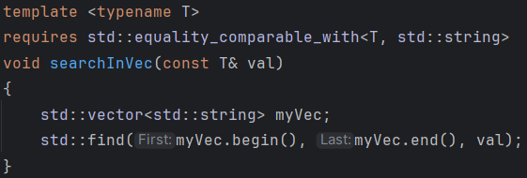
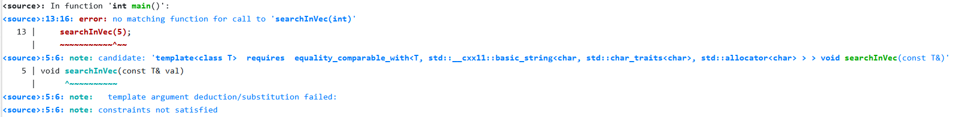
Fonctions contraintes : messages d’erreur plus courts
Si on ajoute un concept à la
fonction :
Le message d’erreur devient beaucoup plus court (18 lignes) et les premières lignes deviennent aussi plus claires :

Slide 36
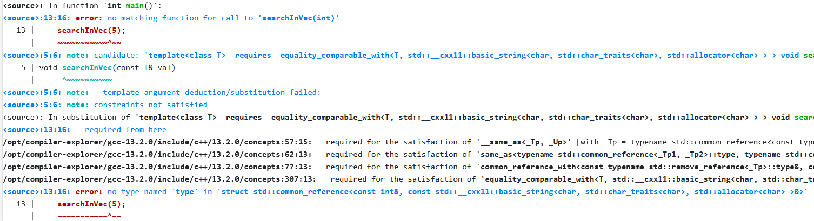
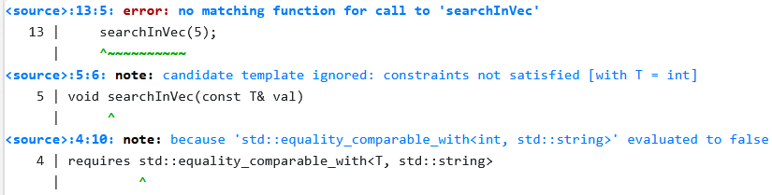
Fonctions contraintes : messages d’erreur plus courts
Même si en vrai GCC n’est pas super bon pour donner de manière concise la contrainte qui échoue :
Contrairement à clang qui nous
dit tout ce qu’on veut savoir
dans les premières lignes :

Slide 37

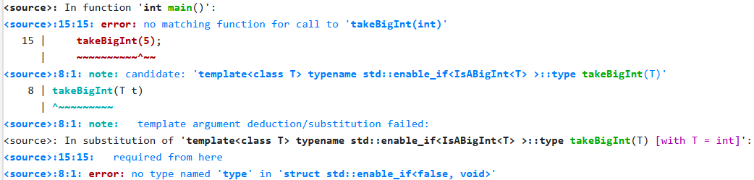
Fonctions contraintes : messages d’erreur plus précis
Les fonctions SFINAE-ed avec std::enable_if peuvent aussi avoir des messages d’erreur courts, mais ils ne peuvent pas être précis. On peut seulement savoir que le std::enable_if est désactivé, mais pas pourquoi.

Slide 38


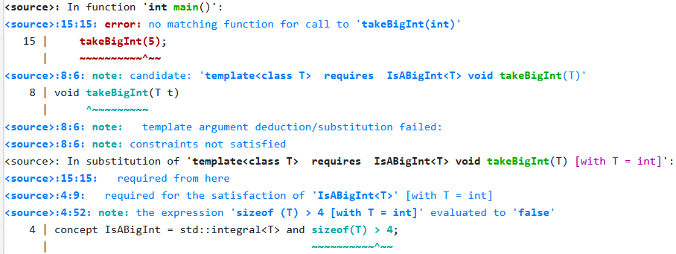

Fonctions contraintes : messages d’erreur plus précis
Le compilateur est capable de décomposer un concept en ensemble de contraintes dites « atomiques », et de voir laquelle de ces contraintes fait échouer le concept.

Slide 39
Les concepts en C++20
Quelques notions avancées sur les concepts

Slide 40


Contraindre des NTTP : Non-type template parameters
On peut contraindre les non-type template parameters de la même manière qu’on contraint les type template parameters.

Slide 41
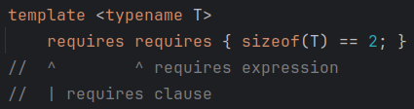
Requires requires requires requires requires requires
Il est possible d’écrire « requires requires », bien qu’un peu étrange cette construction introduit une requires-clause contenant une requires-expression.

Slide 42
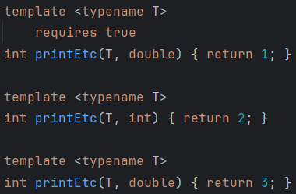

Overload resolution : priorité des contraintes
Contrairement au SFINAE classique qui n’altère que la présence des fonctions dans l’overload set, les contraintes permettent aussi d’ordonner les fonctions dans l’overload set.
Une fonction contrainte aura toujours une priorité supérieure à une fonction non contrainte (si le reste de la signature est identique).

Slide 43
Overload resolution : priorité des contraintes
Certaines contraintes peuvent être plus contraignante que d’autres, les fonctions contraintes par ces contraintes auront une priorité plus élevé dans l’overload set.
Pour déterminer les contraintes plus contraignantes, elles sont décomposées en un ensemble de contraintes atomiques composées par conjonctions et disjonctions.
Si, après analyse de ces ensembles de contraintes atomiques, le compilateur peut prouver qu’un ensemble A implique un ensemble B mais que la réciproque n’est pas vraie, alors A est plus contraignant que B.

Slide 44
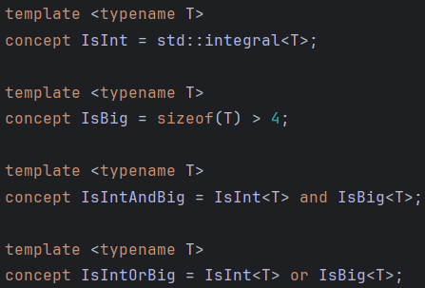
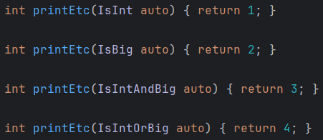

Overload resolution : priorité des contraintes
Exemple d’ordonnancement des contraintes :

Slide 45

Overload resolution : priorité des contraintes
Exemple d’ordonnancement des contraintes :

Slide 46


Overload resolution : priorité des contraintes
ATTENTION :
  le compilateur ne peut décomposer en contraintes atomiques que les concepts et les requires-expressions, le reste est déjà considéré atomique.
  Deux contraintes atomiques sont considérées comme égales uniquement si elles proviennent du même endroit dans le code source.
IsIntAndBigBad n’a pas de relation avec IsBig, ils n’ont pas de contraintes atomiques en commun, aucun n’est plus contraignant que l’autre.
IsIntAndBigGood quant à lui est bien plus contraignant que IsBig car après décomposition ils partagent la contrainte 2 (la même expression dans le code).

Slide 47
Contexte d’évaluation des contraintes
Les concepts sont évalués lors de leur instanciation, et une fois instancié le compilateur garde le résultat en cache afin de ne pas avoir à ré-instancier plusieurs fois un même type (même comportement que pour n’importe quelle template).
Certaines contraintes sont dépendantes du contexte dans lequel elles sont évaluées, par exemple l’accès à une méthode peut être autorisé dans un contexte (accès à une méthode privée depuis la classe de la méthode) mais pas dans un autre (accès à une méthode privée en dehors de la classe de la méthode).
De ce fait, selon le contexte de la première évaluation d’un concept, son résultat lors des utilisations suivantes pourra être différent.

Slide 48






Contexte d’évaluation des contraintes
Exemple d’ordre d’appel de fonctions qui affecte la valeur des concepts :

Slide 49

ATTENTION, CONCEPTS INTERDITS AUX MINEURS
Google considère les concepts comme une source de danger, et donc interdit d’en parler au personne âgées de moins de 18 ans. Soyez vigilent quand vous en discutez.
https://gemini.google.com/share/238032386438

Slide 50
Les concepts en C++20
Des questions sur ces slides incroyaux ?

Slide 51

Exercice : Le FuzzBizz
Complétez le code pour que la fonction printFuzzBizz (qui prend un size_t en paramètre template) affiche :
  « Fuzz » si le paramètre est un multiple de 2.
  « Bizz » si le paramètre est un multiple de 5.
  « FuzzBizz » si le paramètre est un multiple de 2 et de 5.
  Le nombre lui-même sinon.
Contrainte : aucune de vos fonctions ne
doit avoir plus d’un statement dans son
corps.
https://godbolt.org/z/7s81P6PM6

